Slide 1
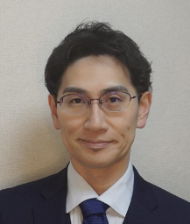
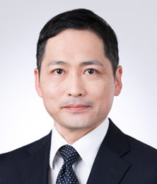
講師紹介
●八戸会場、青森会場担当講師
小山 法希（こやま のりき）氏
のりき社会保険労務士事務所代表、社会保険労務士
マルハニチロ㈱で研究開発・品質管理・人事を21年半担当後、社会保険労務士
として独立。健康経営・働き方改革・キャリア支援を軸に、企業の人事労務相談
や研修、制度設計を支援している。
●弘前会場担当講師
冨永 大祐（とみなが だいすけ）氏
L&C社会保険労務士事務所 所長 社会保険労務士
これまで東京、神奈川の約100社の中小企業の労務顧問として幅広い労務問題に
対応。現在は、人手不足で悩む中小企業のために、採用改善や定着率アップなど
「従業員が辞めない会社づくり」等に注力している。
※お申込みの前に、下記の事項をご確認ください。
〇受講申込者が一定数に達しない場合、中止又は延期になることがありますので、あらかじめご了承ください。
〇セミナー状況報告のため、職員が写真撮影を行う場合がありますので、あらかじめご了承ください。
参 加 申 込 書
2025年 月 日
必要事項をご記入のうえ、10月９日（木）までにお申し込み下さい。
労働契約等解説セミナー 希望する会場名に〇を記入してください。 |  | 八戸会場（10/16) | 青森会場（10/17） | 弘前会場（10/20）
事業所名
所在地 〒
TEL |  | FAX
▼ご参加者名
所属・役職 | お名前
所属・役職 | お名前
所属・役職 | お名前
一般社団法人青森県経営者協会 青森市新町1-2-18 TEL017-734-2531
(八戸会場・青森会場) FAX 017-734-2532
メール aokeikyo@drive.ocn.ne.jp
弘前地区経営者協会 弘前市松ケ枝1-2-1弘前ガス㈱内 TEL0172-27-9100
(弘前会場) FAX 0172-27-9200
お申し込み先

